Slide 1
Сборник стихов «Тот самый длинный день в году»
Королёв Роман 7 «Б»

Slide 2
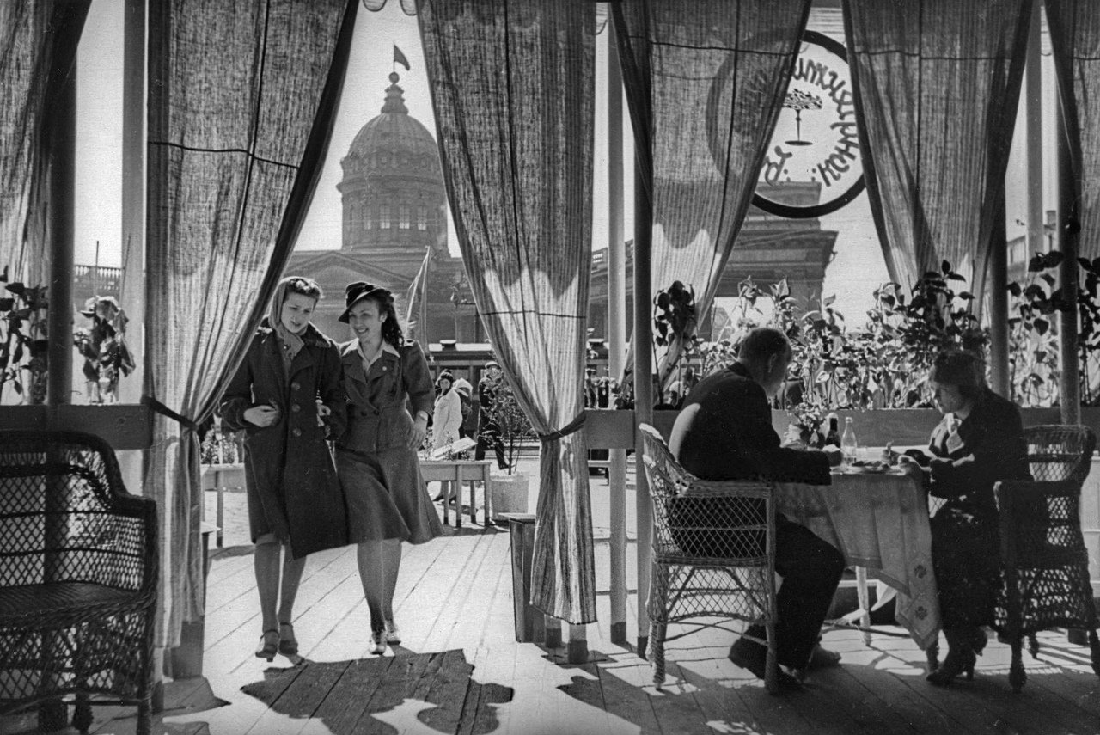
22 июня. Обычный воскресный день. Более чем 200 миллионов граждан планируют, как провести свой выходной: сходить в гости, сводить детей в зоопарк, кто-то спешит на футбол, кто-то – на свидание. Скоро они станут героями и жертвами войны, убитыми и ранеными, солдатами и беженцами, блокадниками и узниками концлагерей, партизанами, военнопленными, сиротами, инвалидами. Победителями и ветеранами Великой Отечественной. Но никто из них пока не знает об этом.
Война. Страшное слово для современного общества и ужасные воспоминания для старшего поколения.
«Голод, холод и смерть» - три слова, которые могут полностью охарактеризовать события Второй Мировой Войны, случившейся 79 лет назад. Такие происшествия не забудутся ни одной страной, ведь практически каждое государство стало ее участником.
В этом сборнике «Тот самый длинный день в году» собраны стихотворения Константина Михайловича Симонова. Он подобрал простые слова и подробно описал эти трагические дни.

Slide 3
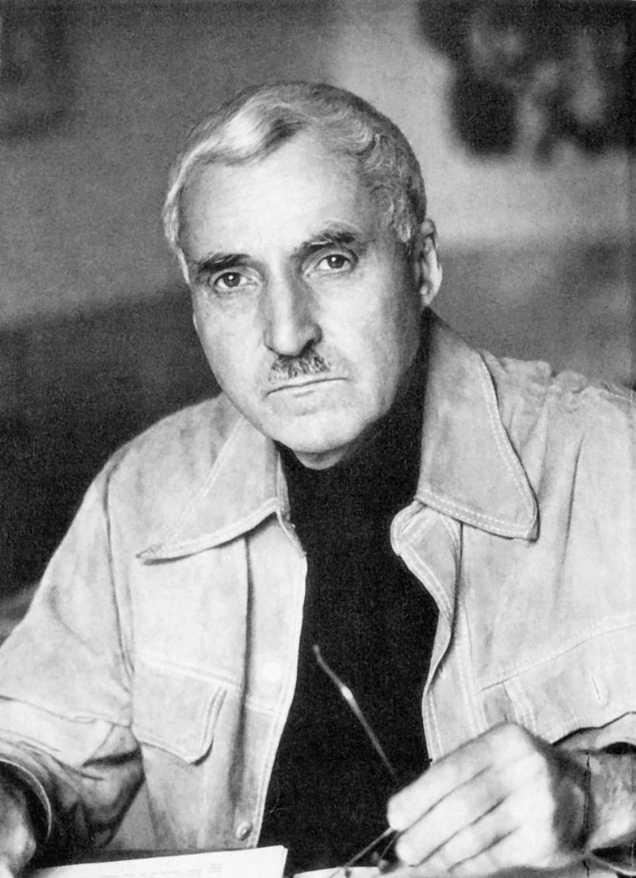
Константин Михайлович Симонов (28 ноября 1915г. Петроград — 28 августа 1979, Москва)
К. Симонов увидел войну своими глазами в качестве военного корреспондента еще в 1939 г. на Халхин-Голе. Вскоре после этого он отправляется на фронт Финской кампании. К. Симонов в полной мере почувствовал на себе все тяготы и лишения военного времени. В качестве военного корреспондента он прошел всю войну и своими глазами видел масштабы страданий русского народа. Именно в это время автор понял, что такое смерть и жизнь, как бесценны минуты, проведенные под мирным небом. Многие считают писателя лучшим летописцем Великой Отечественной, сумевшем отразить всю суровую правду этих страшных лет.
Много стихов автора рассказывают о первом периоде войны. Стихотворения в моём сборнике «Тот самый длинный день в году» написаны в 1941 году. Его автору в эту пору исполнилось 26 лет, он дворянского происхождения, однако в юности от своего круга отдалился, пошел в рабочие.
Стихи Симонова были особо любимы в народе в эти грозные годы: их знали на фронте и в тылу, их читали по радио и на театральных подмостках, их пели, печатали в газетах.

Slide 4
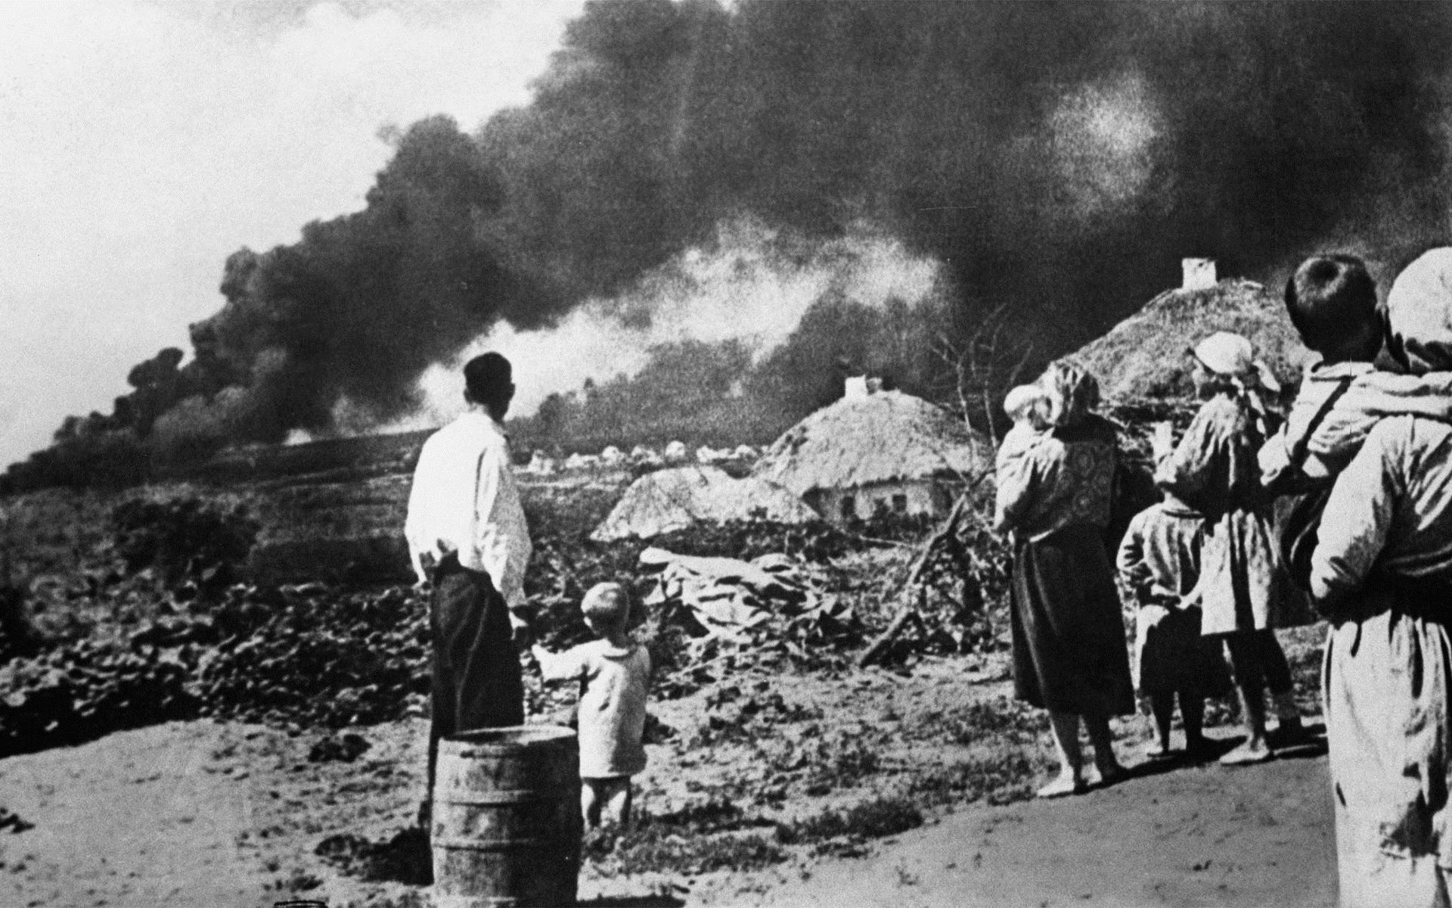
«Тот самый длинный день в году»
Тот самый длинный день в году
С его безоблачной погодой
Нам выдал общую беду
На всех, на все четыре года.
Она такой вдавила след
И стольких наземь положила,
Что двадцать лет и тридцать лет
Живым не верится, что живы.
И к мертвым выправив билет,
Всё едет кто-нибудь из близких
И время добавляет в списки
Еще кого-то, кого-то нет…
(К. Симонов 1941 г.)

Slide 5
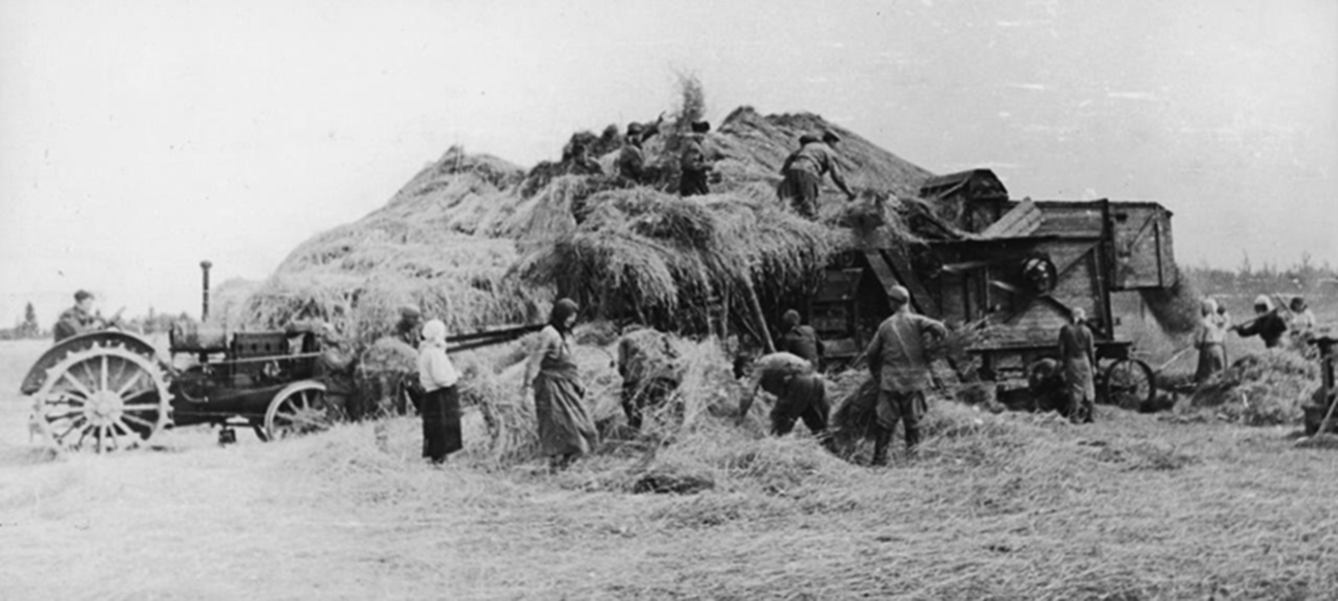
В стихотворении с самых первых строк отчетливо прослеживается несоответствие прекрасного летнего воскресного дня и тех бед и ужасов, которые он нес. Конечно, Советский Союз сумел разгромить врага и восстановить разрушенное хозяйство, но последствия войны ощущаются до сих пор. Выросло новое поколение, которое не знало войны, но списки погибших постоянно пополняются: обнаруживаются всё новые захоронения, устанавливаются личности погребенных в безымянных братских могилах.

Slide 6
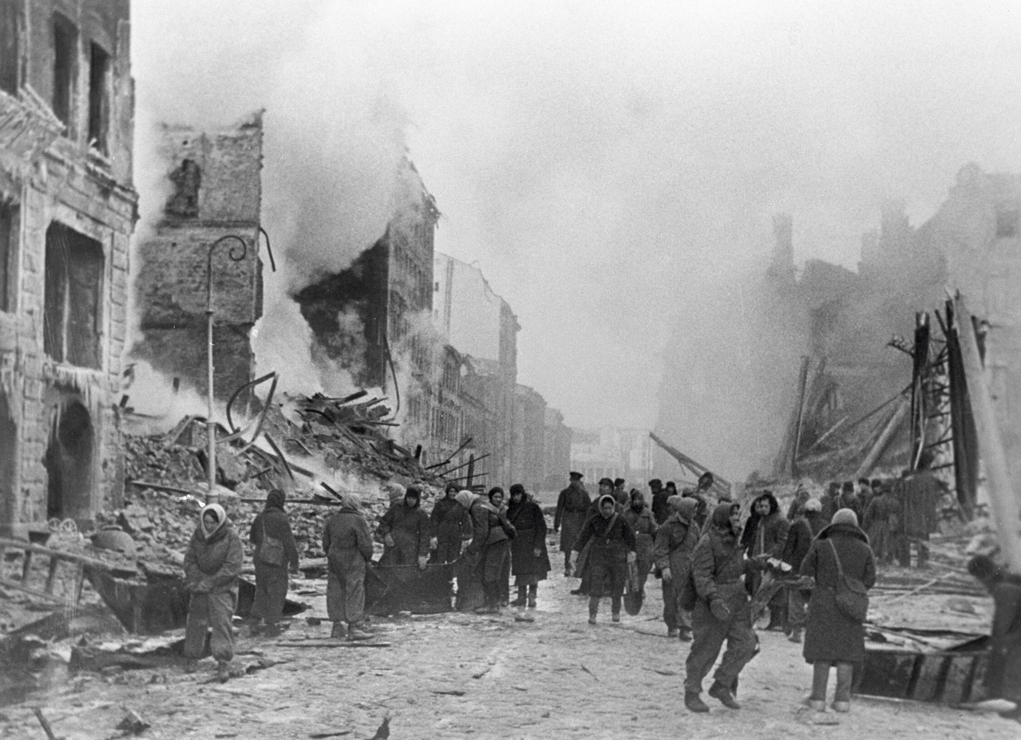
«Из дневника»
Июнь. Интендантство. Шинель с непривычки длинна. Мать застыла в дверях. Что это значит? Нет, она не заплачет. Что же делать — война! «А во сколько твой поезд?» И все же заплачет. Синий свет на платформах. Белорусский вокзал. Кто-то долго целует. — Как ты сказал? Милый, потише…- И мельканье подножек. И ответа уже не услышать. Из объятий, из слез, из недоговоренных слов Сразу в пекло, на землю. В заиканье пулеметных стволов. Только пыль на зубах. И с убитого каска: бери! И его же винтовка: бери! И бомбежка — весь день, И всю ночь, до рассвета. Неподвижные, круглые, желтые, как фонари, Над твоей головою — ракеты… Да, война не такая, какой мы писали ее,- Это горькая штука…

Slide 7
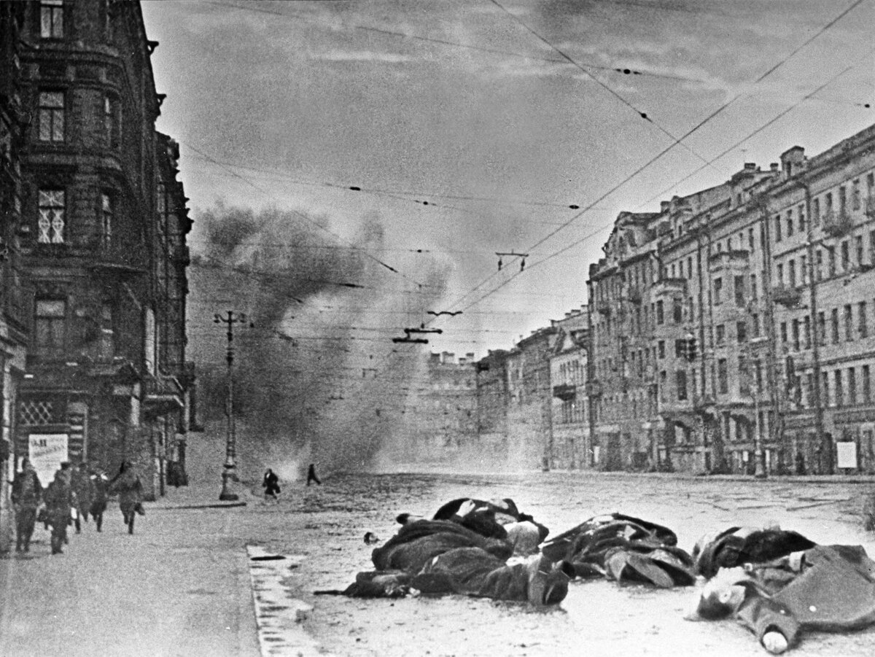
Основная мысль стихотворения «Из дневника» — «война — совсем не фейерверк…». Именно об этом поэт говорит в финале: «Да, война не такая, какой мы писали ее, — Это горькая штука…».
Здесь запечатлены события из жизни страны, ее история. Жанровое своеобразие обусловило и стиль поэта, фрагментарный, отрывистый и лаконичный.
Все происходя­щее напоминает нам кадры кинохроники первых военных дней. В начале стихотворения поэт рисует будничные картины: началась война, лирический герой, вчерашний мальчишка, надевает солдатскую шинель, уходит на фронт, расставаясь со своими близкими. И он — один из многих, сменивших мир­ную, размеренную жизнь на тяжелые фронтовые будни.
Война стала большим нравственным испытанием для всех, она застала людей врасплох, нарушив привычный мирный ход жизни.

Slide 8
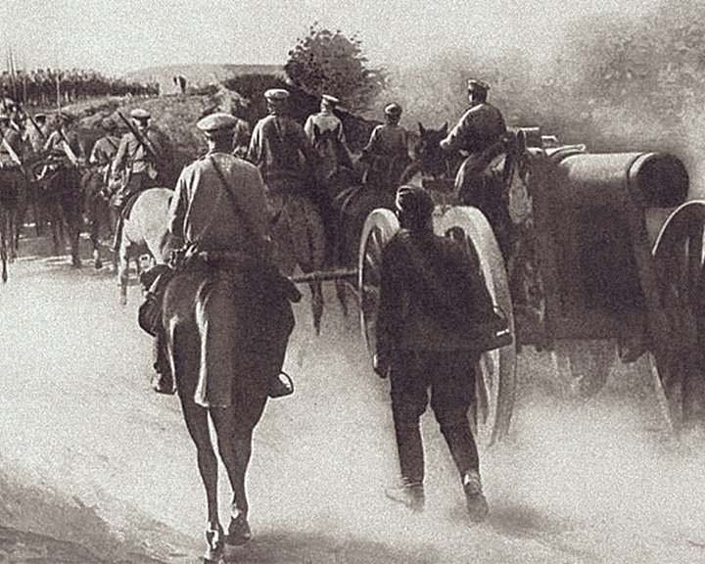
А. Суркову
Ты помнишь, Алеша, дороги Смоленщины,
Как шли бесконечные, злые дожди,
Как кринки несли нам усталые женщины,
Прижав, как детей, от дождя их к груди,
Как слезы они вытирали украдкою,
Как вслед нам шептали: – Господь вас спаси! –
И снова себя называли солдатками,
Как встарь повелось на великой Руси.
Слезами измеренный чаще, чем верстами,
Шел тракт, на пригорках скрываясь из глаз:
Деревни, деревни, деревни с погостами,
Как будто на них вся Россия сошлась,
Как будто за каждою русской околицей,
Крестом своих рук ограждая живых,
Всем миром сойдясь, наши прадеды молятся
За в бога не верящих внуков своих.
Ты знаешь, наверное, все-таки Родина –
Не дом городской, где я празднично жил,
А эти проселки, что дедами пройдены,
С простыми крестами их русских могил.
Не знаю, как ты, а меня с деревенскою
Дорожной тоской от села до села,
Со вдовьей слезою и с песнею женскою
Впервые война на проселках свела.
Ты помнишь, Алеша: изба под Борисовом,
По мертвому плачущий девичий крик,
Седая старуха в салопчике плисовом,
Весь в белом, как на смерть одетый, старик.
Ну что им сказать, чем утешить могли мы их?
Но, горе поняв своим бабьим чутьем,
Ты помнишь, старуха сказала: – Родимые,
Покуда идите, мы вас подождем.
«Мы вас подождем!» – говорили нам пажити.
«Мы вас подождем!» – говорили леса.
Ты знаешь, Алеша, ночами мне кажется,
Что следом за мной их идут голоса.
По русским обычаям, только пожарища
На русской земле раскидав позади,
На наших глазах умирали товарищи,
По-русски рубаху рванув на груди.
Нас пули с тобою пока еще милуют.
Но, трижды поверив, что жизнь уже вся,
Я все-таки горд был за самую милую,
За горькую землю, где я родился,
За то, что на ней умереть мне завещано,
Что русская мать нас на свет родила,
Что, в бой провожая нас, русская женщина
По-русски три раза меня обняла.
(К. Симонов, 1941 г.)

Slide 9
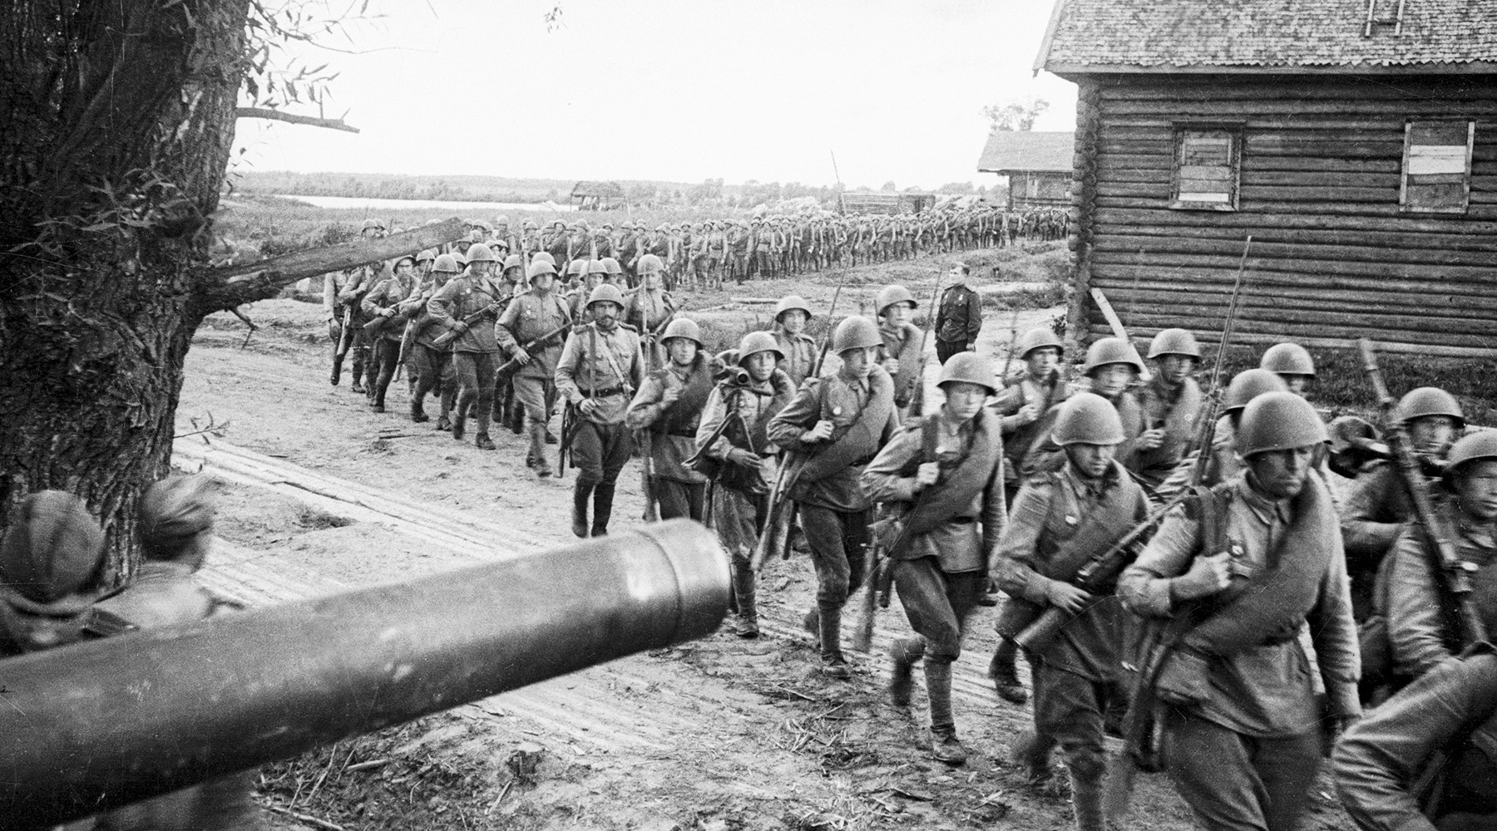
Стихотворение “Ты помнишь, Алеша, дороги Смоленщины” Константин Симонов написал тогда, когда он находился под впечатлением от отступления советской армии.
Поэт не мог забыть, как встречали и провожали солдат в деревнях, куда скоро должны были прийти немцы. Свои эмоции он и запечатлел в этих поэтических строках.
Композиционно стихотворение можно разделить на две части. Первую Константин Симонов посвящает истории отступления, свидетелем которого стал он сам. Они рисует бытовые картины русской деревни – стариков, в хатах которых солдаты останавливались на отдых, женщин, несущих на дорогу крынки с молоком. Вторая часть наполнена пафосом связи поколений, величия русского народа, представители которого готовы умирать за свою землю.

Slide 10
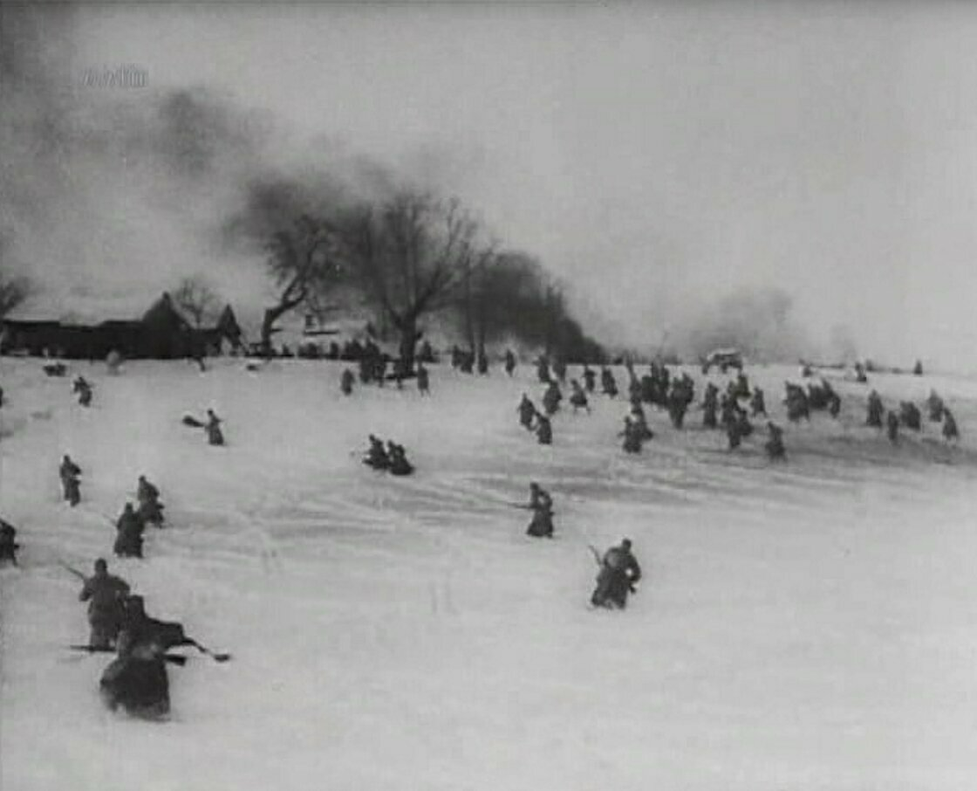
Товарищ
Вслед за врагом пять дней за пядью пядь
Мы по пятам на Запад шли опять.
На пятый день под яростным огнем
Упал товарищ, к Западу лицом.
Как шел вперед, как умер на бегу,
Так и упал и замер на снегу.
Так широко он руки разбросал,
Как будто разом всю страну обнял.
Мать будет плакать много горьких дней,
Победа сына не воротит ей.
Но сыну было — пусть узнает мать —
Лицом на Запад легче умирать.

Slide 11
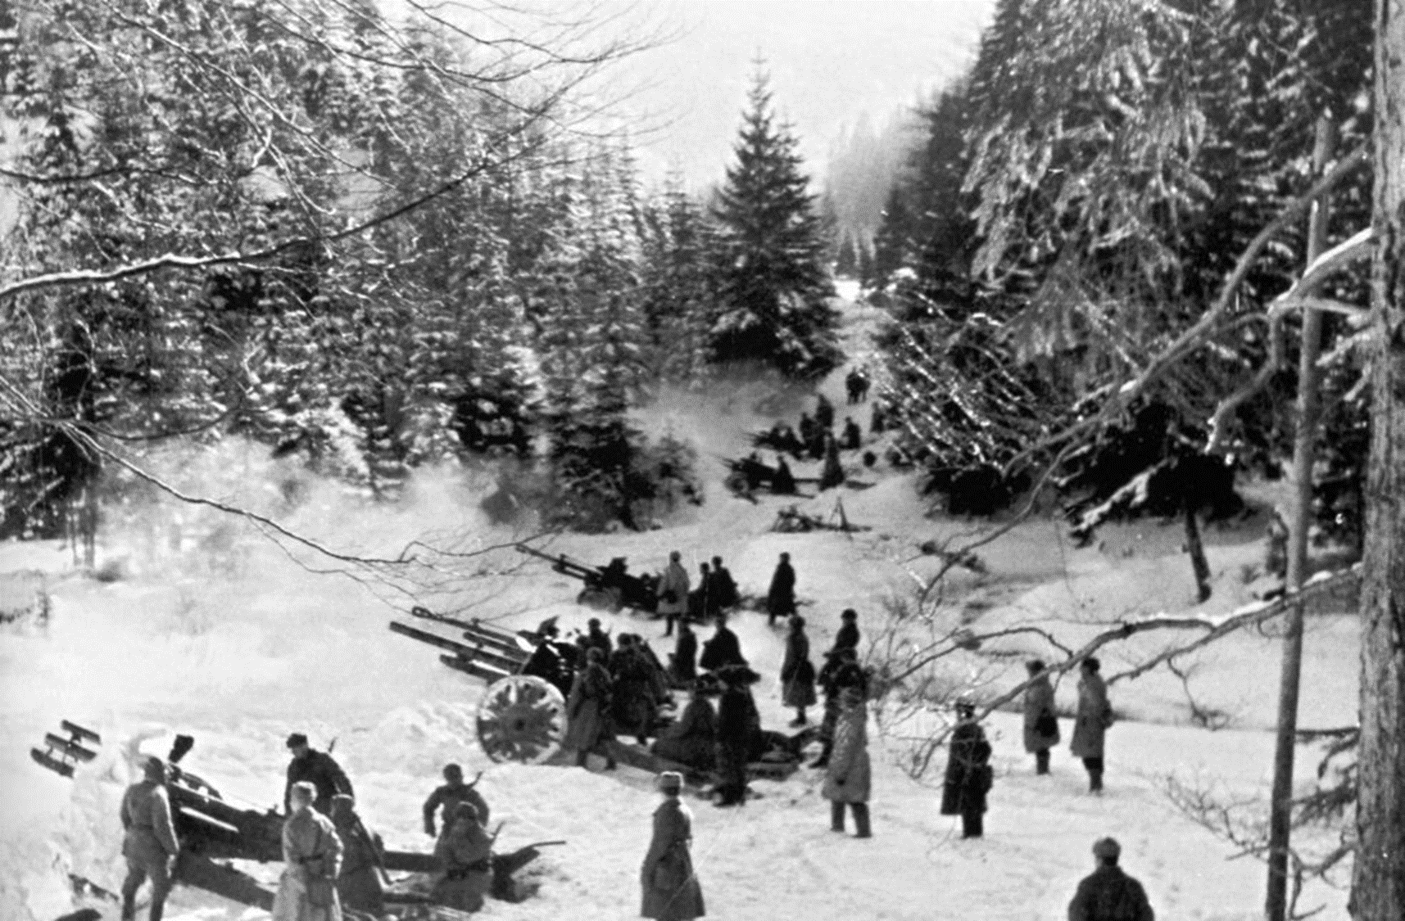
Основной образ произведения — герой войны, павший в борьбе за правое дело. Поэт в деталях рисует картину его гибели – и это производит неизгладимое впечатление. Цифровая информация — «пять дней, на пятый день» — придает стихотворению черты документальности, удивительной достоверности.
Автор употребляет слово «Запад» не в значении географического понятия, это собирательный образ враждебной силы, ненавистного врага, попирающего родную землю.
Оборот «к Западу лицом» является ключевым. Он символизирует несгибаемую силу советских бойцов, грозных даже после смерти. Моральное превосходство защитников Родины для автора неоспоримо. Стихотворение пронизано горечью потери товарища и твердой уверенностью в грядущей победе.

Slide 12
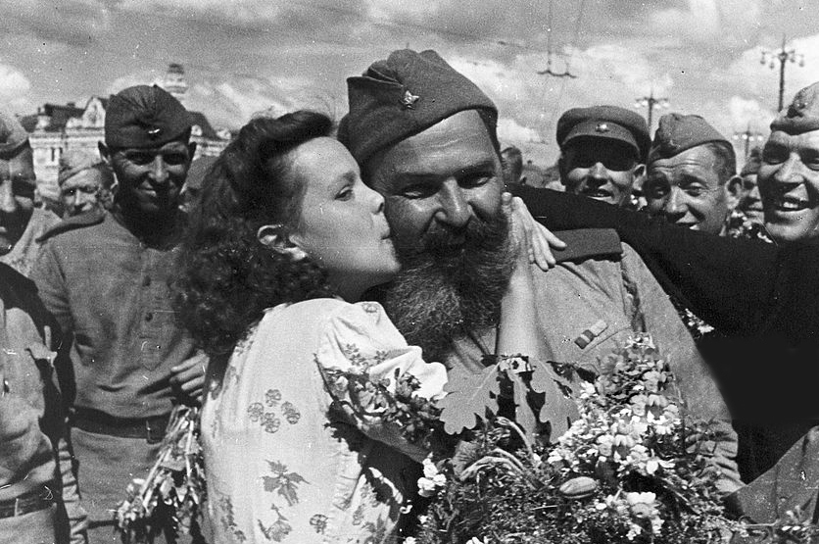
Жди меня, и я вернусь...
Жди меня, и я вернусь.
Только очень жди,
Жди, когда наводят грусть
Желтые дожди,
Жди, когда снега метут,
Жди, когда жара,
Жди, когда других не ждут,
Позабыв вчера.
Жди, когда из дальних мест
Писем не придет,
Жди, когда уж надоест
Всем, кто вместе ждет.
Жди меня, и я вернусь,
Не желай добра
Всем, кто знает наизусть,
Что забыть пора.
Пусть поверят сын и мать
В то, что нет меня,
Пусть друзья устанут ждать,
Сядут у огня,
Выпьют горькое вино
На помин души…
Жди. И с ними заодно
Выпить не спеши.
Жди меня, и я вернусь,
Всем смертям назло.
Кто не ждал меня, тот пусть
Скажет: — Повезло.
Не понять, не ждавшим им,
Как среди огня
Ожиданием своим
Ты спасла меня.
Как я выжил, будем знать
Только мы с тобой,-
Просто ты умела ждать,
Как никто другой.
(К. Симонов 1941г.)

Slide 13
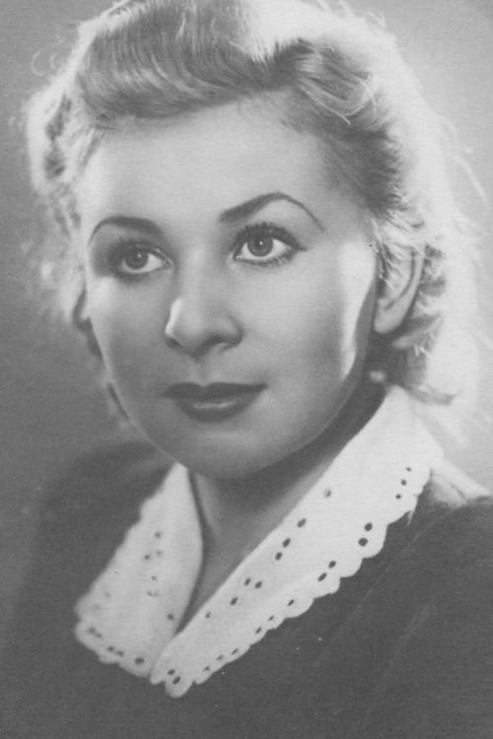
Поэт и писатель получил трагический опыт жесткой военной реальности. После нападения Германии он ждал демобилизации и летом 1941 г. написал стихотворение «Жди меня, и я вернусь». Произведение обращено к реальному человеку – возлюбленной Симонова В. Серовой. Женщина была вдовой и поначалу решительно отвергала ухаживания писателя. Разразившаяся война изменила ее отношение. Многократно возросла ценность жизни и случайность смерти.

Slide 14
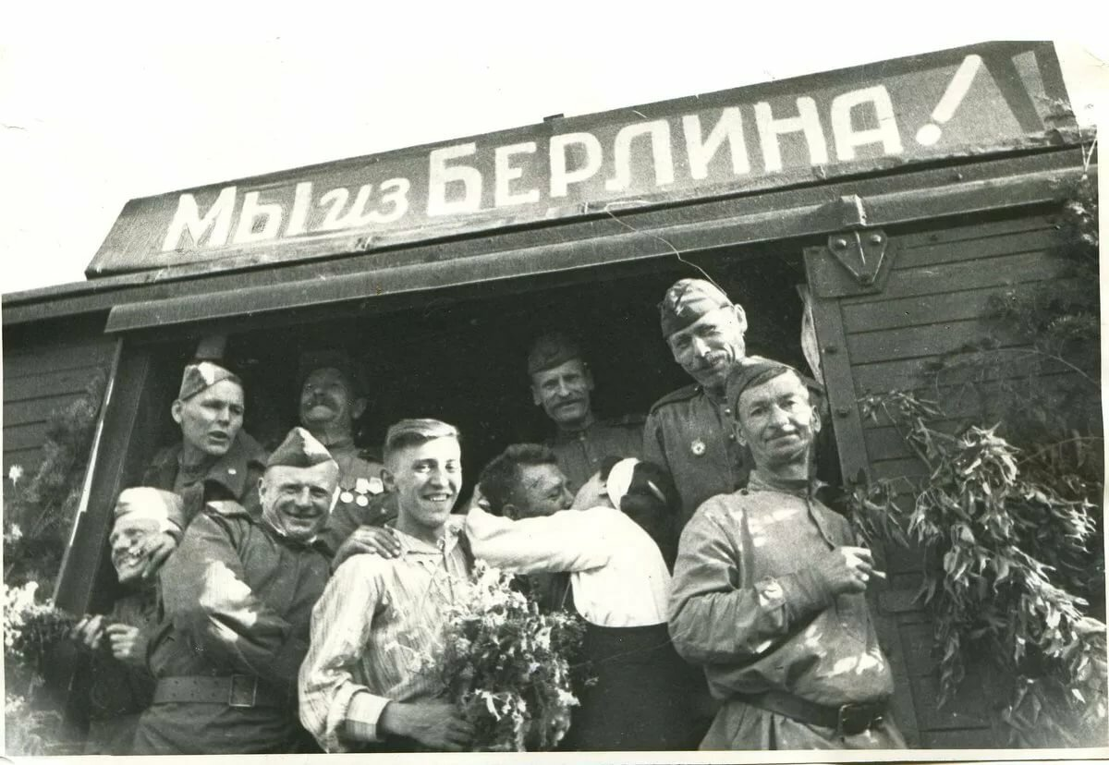
Константин Михайлович Симонов простым и доступным языком, выразил всю трагедию, которая обрушилась на нашу страну, те каждодневные подвиги солдат на полях войны и в тылу. Их мысли, желания, мечты простых солдат, их жён, матерей.
Никто не знал сколько продлится эта война, унёсшая миллионы жизней, но каждый день, описанный в стихотворениях, приближал к тому заветному дню – Победе.
Не смотря на тяготы, лишения, смерть, люди верили в победу и делали всё для её приближения.
Военная лирика помогала человеку выстоять, сохранить себя, а иногда и выжить.

